Slide 1
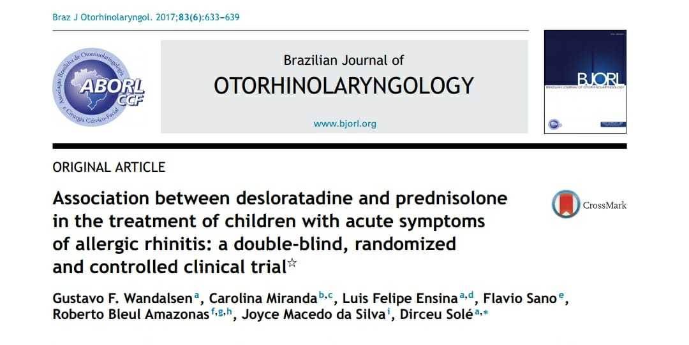

Slide 2
Akut alerjik rinit semptomları olan çocukların tedavisinde desloratadin ve prednizolon arasındaki ilişki: çift kör, randomize ve kontrollü bir klinik çalışma
Araş. Gör. Dr. Merve Çilenay SEMİR
Ktü Aile Hekimliği Anabilim Dalı
06.05.2021

Slide 3
GİRİŞ
ARIA girişimi (Allergic Rhinitis and its Impact on Astma) alerjik rinit (AR) tedavisinin hastalığın şiddetine ve kalıcılığına göre ölçeklendirilmesini önermektedir.
Genel olarak H1 antihistaminikler hapşırma, kaşıntı ve rinore üzerinde ve daha az olarak burun tıkanıklığı üzerinde önemli bir etki göstererek AR tedavisinde birinci basamak ilaçlar olarak kabul edilmiştir
İkinci nesil H1 antihistaminikler, daha az yan etkiye neden oldukları ve daha düşük dozda etki oluşturdukları için en çok tavsiye edilenlerdendir
Notes:
( diğerlerinin yanı sıra sedasyon, antikolinerjik etki) günlük tek doz)

Slide 4
GİRİŞ
Loratidin birincil metaboliti olan desloratadin ikinci kuşak H1 reseptörlerinin seçici antagonistidir
Yarılanma ömrü 27 saattir, emilimi gıdalardan etkilenmez, metabolizması ve eliminasyonu yaş, ırk ve cinsiyete göre değişmez ve makrolid antibiyotiklerden, ketokonazol ve siklosporinin aynı anda uygulanmasından etkilenmez
AR hastalarında yapılan çalışmalarda desloratadin, tek bir dozdan sonra bile nazal, ekstranazal semptomları kontrol etmede etkili olmuştur

Slide 5
GİRİŞ
Sistemik kortikosteroidler (CS) genellikle semptomlar çevresel veya topikal önlemlerle kontrol edilmediğinde veya hava yolu tehlikesi veya majör ilişkili morbidite ile daha şiddetli vakalarda kullanılır
Sistemik uygulama topikal nazal CS ile karşılaştırıldığında, şiddetli burun tıkanıklığı ve nazal polipleri olan katılımcılarda bile burnun ve paranazal sinüslerin tüm kısımlarına ulaşma avantajına sahiptir

Slide 6
GİRİŞ
AR tedavisinde anti-H1 ve oral CS'nin aynı anda kullanılması ARIA tarafından önerilmese de yaygın olarak kullanılmaktadır.
Bu çalışmanın amacı, orta-şiddetli persistan AR (PAR) olan çocuklarda akut nazal ve ekstra-nazal semptomların kontrolünde desloratadin + prednizolon ilişkisinin (oral solüsyon; DP) etkililiğini ve güvenliğini değerlendirmek ve deksklorfeniramin + betametazon (şurup; DB) tedavisine göre etkisini karşılaştırmak

Slide 7
METOT
Paralel grupların ileriye dönük, çok merkezli, çift kör, randomize, kontrollü çalışmasına orta / şiddetli PAR olan 210 çocuk (2-12 yaş) katılmış
Denekler, AR teşhisi ile uyumlu klinik özellikler sergilemişler (tekrarlayan nazal semptomlar ve spesifik IgE varlığıyla havadaki alerjenlere duyarlılık).Ek olarak Önceki hafta nazal semptom skorları (NSS) >=6 imiş.

Slide 8
METOT
NSS, burun tıkanıklığını,rinoreyi , hapşırmayı ve burun kaşıntısını 0'dan (yok) 3'e (şiddetli) kadar, olası maksimum 12 puan vererek değerlendirilmiş.
Tüm deneklerin ebeveynleri / vasileri bilgilendirilmiş rıza belgesini imzalamış

Slide 9
METOT
Spesifik alerjen immünoterapisi alan hastalar,
Son 15 gün içinde oral kortikosteroidler veya topikal nazal veya oral antihistaminlerle daha önce tedavi görenler,
Kronik hastalığı olanlar (hematopoietik, kardiyovasküler, renal, nörolojik, psikiyatrik ve otoimmün bozuklukları) ,
Kontrol edilemeyen astım,kronik rinosinüziti ve / veya üst solunum yollarının anatomik anormallikleri olanlar çalışmaya kabul edilmemiş

Slide 10
METOT
Seçim sırasında (Vizit 0 - V0), hastalar klinik olarak değerlendirilmiş ve NSS'ye ve ekstra-nazal semptom skoruna (ExNSS) göre puanlanmış
ExNSS skorunda kaşıntılı gözleri, kaşıntılı damak, oküler hiperemi ve yırtılmayı değerlendirmişler ve maksimum olası 12 puan için 0'dan (yok) 3'e (şiddetli) kadar puanlanmış
Ayrıca;CBC,transaminaz,üre,kreatinin,bilirübin için periferik kan örneği alınmış ve EKG çekilmiş

Slide 11
METOT
Denekler 5. günde geri döndüklerinde, laboratuvar anormallikleri yoksa, hastalar aktif prensibe göre tedavi gruplarına rastgele sırayla çift kör şekilde ayrılmış: DP veya DB.
Bu ziyarette, hastalar klinik olarak yeniden değerlendirilmiş ve altı yaşın üzerindeki kişilere tepe nazal inspiratuar akış (PNIF) (V1) ölçümü yapılmış
Nazal semptomların günlük olarak doldurulması ve olası advers olayların kaydedilmesi ile ilgili yönergeler söylendikten sonra, hastalar serbest bırakılmış ve tüm klinik ve laboratuvar testleri tekrar yaptıklarında 7 (± 2) gün (V2) içinde geri dönmeleri söylenmiş

Slide 12
METOT
TEDAVİ REJİMLERİ
Hastalar, üçü DP ve üç DB olmak üzere altı tedaviden oluşan blok kriterleri kullanılarak ilaçları şu şekilde almış;
  DP formülasyonu ile tedaviye başlayan 6 yaşından küçük çocuklar , 8 saat aralıklarla diğer iki oral plasebo dozu (B ve C şişeleri) ile tamamlanan 2.5 mL oral (şişe A) almış
  DB ile tedavi edilen hastalar , yine 8 saatlik aralıklarla üç oral doz 2.5 mL (şişeler A, B ve C) almış
  6 yaşından büyük hastalar , aynı flakon dağılımını kullanarak iki kat doz (5 mL) almış
Notes:
DP: desloratidin ( 0.5 mg / mL) ve oral solüsyonda birleştirilmiş prednizolon (4 mg / mL)
DB: deksklorfeniramin maleat (0.4 mg / mL) ve betametazon (0.05 mg / mL) kombinasyonu şurup
Hem tedavi rejimlerinin hem de plasebonun şişeleri aynıydı ve aynı tada sahip olmak için aynı araç kullanıldı.

Slide 13
METOT
GÜNLÜK NAZAL SEMPTOMLAR, ÖZ DEĞERLENDİRME ANKETİ VE ADVERS OLAYLARIN BİLDİRİLMESİ
Hastaların ebeveynlerine; hastaların günlük rutinlerine ara vermesine neden olan semptomlarını(hapşırma, kaşıntı, burun akıntısı ve burun tıkanıklığı)puanlaması istenmiş.( 0 = semptom yok, 1 = hafif semptom, 2 = günlük rutin bozan ama uykuda problem yaşamayan, 3= uykuyu engelleyen semptomlar)
Puanların toplamı, her tedavi gününün puanı kabul edilmiş.

Slide 14
METOT
Ayrıca hastalardan sorumlu olanlardan her gün reçeteli ilaç kullanımına ilişkin öz değerlendirme anketini (almadı,% 25 aldı,% 50 aldı,% 75 aldı, her şeyi aldı -% 100) cevaplamaları istenmiş
Bunun yanı sıra uyku hali , baş ağrısı, titreme gibi diğer olumsuz olayların da bildirilmesi istenmiş.

Slide 15
METOT
TEPE NAZAL İNSPİRATUAR AKIŞ (PNIF)
Altı yaşın üzerindeki çocuklara 1. visitte ve tedavinin sonunda PNIF yapılmış
PNIF ölçümleri mevcut önerilere göre en yüksek değeri üç kez kaydederek gerçekleştirilmiş

Slide 16
METOT
İSTATİKSEL ANALİZ
Analiz edilen değişkenlerin niteliğine göre , sıfır hipotezin reddedilme düzeyini% 5 olarak sabitleyen parametrik veya parametrik olmayan testler kullanılmış
Yapılacak analiz için SAS sistemi (İstatistiksel Analiz Sistemi) sürüm 9.1.3'ü kullanılmış
Protokol, Universidade Federal de São Paulo - Escola Paulista de Medicina ve São Paulo Hastanesi Etik Komitesi tarafından ve ilgili tüm merkezlerinki tarafından onaylanmış
Tüm veliler bilgilendirilmiş onayı imzalamış ve 6 yaşından büyük çocuklar onay formunu imzalanmış

Slide 17
BULGULAR
Çalışmayı 195 hasta tamamlamış (DP n = 98 and DB n = 97)
DB grubundan 2 hasta ve DP grubundan bir hasta yan etki nedeniyle dışlanmış,DB ve DP grubundan 3 er hasta zayıf uyum sebebiyle ekarte edilmiş,DP ve DB grubundan 1 er hasta protokol ihlali nedeniyle dışlanmış, DB'den biri ve DP grubundan ikisi çalışmayı bırakmış ve DB grubundan bir hasta bilgilendirilmiş onamını geri çekmiş.

Slide 18
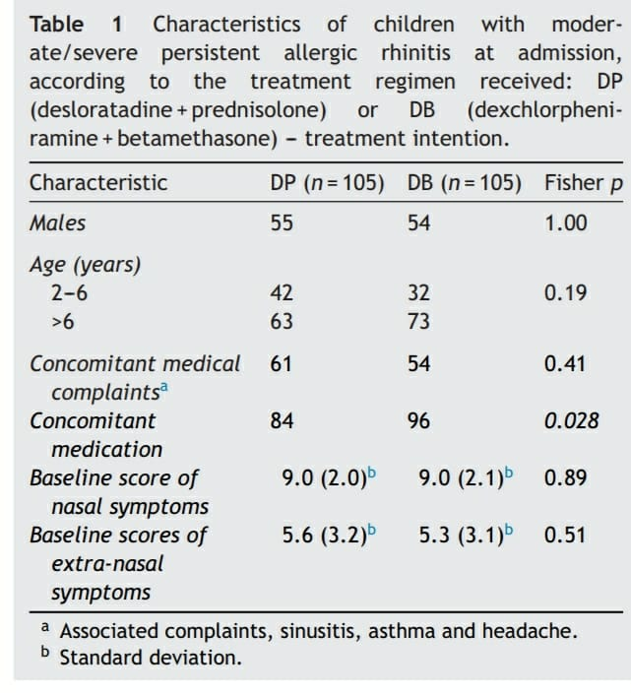
Notes:
Tablo 1, alınan tedavi rejimine göre hastaların temel klinik özelliklerini özetlemekteymiş
DB grubundakiler arasında önemli ölçüde daha yüksek olan ek ilaçların kullanımı dışında, iki grubun özellikle NSS, ExNSS ve laboratuvar anormallikleri açısından benzer olduğunu bulunmuş
Concomitant :eşlikçi

Slide 19
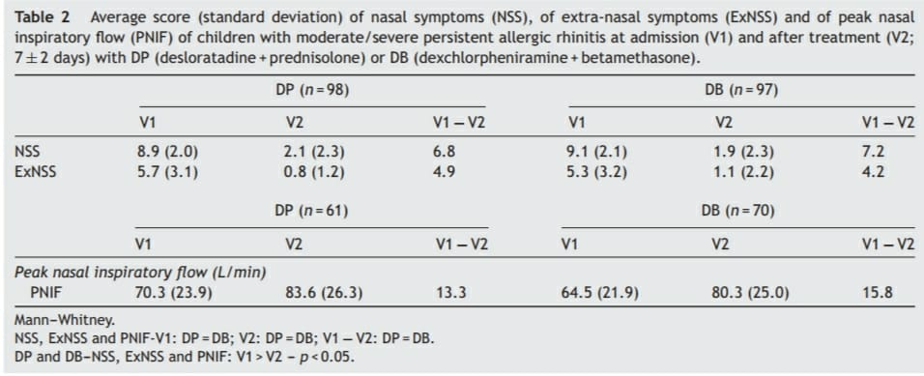
Notes:
Tablo 2 . İlave-nazal semptomların nazal semptomlar (NSS), (ExNSS) ortalama puanı (standart sapma) ve tepe nazal solunum akış orta / ciddi olan çocukların (PNIF) kalıcı alerjik rinit kabul (V1) ile ve V2 (tedavi sonrası; DP (desloratadin + prednizolon) veya DB (deksklorfeniramin + betametazon) ile 7 ± 2 gün .
DP ile tedavi edilen hastalar NSS'de% 76.4'lük bir azalma göstermiş; başlangıca göre ExNSS’nin ----% 86.0'ı ve PNIF'de% 25.2'lik bir artış
DB ile tedavi edilenler NSS'de% 79.1'lik bir azalma göstermiş; başlangıca göre ExNSS'nin% 79,2'si ve---- PNIF'de% 24,3 artış
Başlangıçta veya sonunda iki tedavi rejimi arasında bu parametrelerin karşılaştırmalı analizi önemli farklılıklar göstermemiş

Slide 20
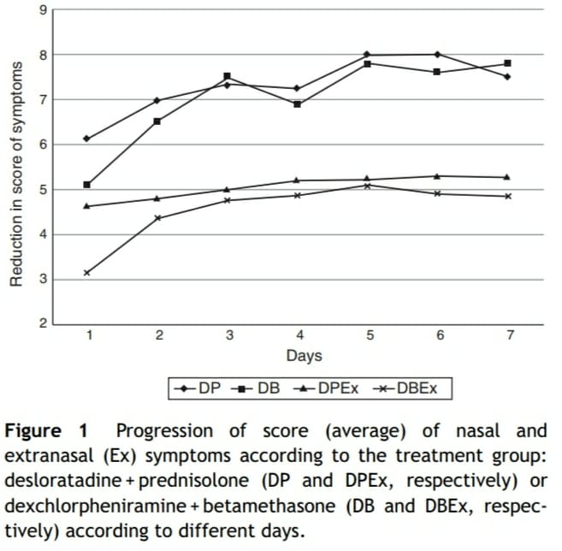
Notes:
iki tedavi grubu için uygun, izleme 7 gün boyunca, değerlendirme birinci güne ilişkin NSS ve ExNSS azalma ortalama değerleri görülmekteymiş
İki rejimin önemli bir azalma sağladığını, ancak aralarında önemli bir fark olmadığını bulduk.

Slide 21
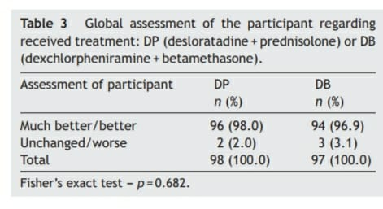
Notes:
Tedavi rejimini, her iki çalışma grubundaki hemen hemen tüm hastalar izlemiş0
Alınan tedavi sonrası alınan yanıt sorulduğunda, alınan tedavi sonrası çok daha iyi / daha iyi olduğunu bildiren hastaların sıklığı arasında anlamlı bir fark yoktu ( Tablo 3 ).

Slide 22
Güvenlik değerlendirmesi, önemli klinik değişikliklerin varlığı esas alınarak gerçekleştirilmiş
DP grubundan sadece 1 hastada kardiyovasküler sistemde önemli klinik etkiler olmaksızın değişiklikler olmuş
Ek olarak,kan tahlilinin tedaviden sonra hiçbir hasta anormalliği göstermemiş (veriler gösterilmemiştir).
EKG bulgularıyla ilgili olarak, tedavinin başında ve / veya sonunda DB grubundan 18 ve DP'den 29'unda değişiklikler olduğunu bulunmuş
Tüm hastalar için, bu değişiklikleri önemli klinik semptomlar izlememiş ve ilgisiz kabul edilmiş.
DP grubundaki 6 hasta ve DB grubundaki 11 hasta çalışmanın sonunda değişiklikler göstermiş, ancak başlangıçta normal EKG izlemi varmış , bu fark anlamlı bulunmamış ( p = 0.52).
Notes:
esas olarak sinüs taşikardisi , fizyolojik sinüs aritmi , intraventriküler iletimgecikme.

Slide 23
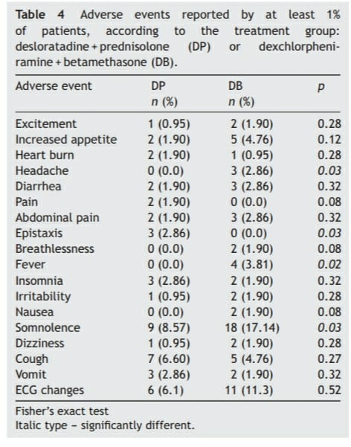
Notes:
Bildirilen advers olaylara gelince, uyku hali en çok bildirilen şeydi ve DB ile tedavi edilenler arasında önemli ölçüde daha yüksekti ( Tablo 4 ). Baş ağrısı ve ateş benzer olaylara sahipti. Bununla birlikte, epistaksis , DP hastaları arasında önemli ölçüde daha sık bildirilmiştir ( Tablo 4 ). Tüm bu olaylar şiddetli değil olarak sınıflandırıldı ( Tablo 4 ).

Slide 24
TARTIŞMA
Her iki tedavi rejimi de, NSS ve ExNSS'nin azalmasının yanı sıra PNIF'deki artışla ortaya çıkan orta / şiddetli PAR'lı çocuk ve ergenlerin akut semptomlarını kontrol etmede etkiliymiş
Başlangıç ​​değerlerine kıyasla NSS'deki azalma,
  DP ile tedavi edilenler için% 76.4 ve
  DB ile tedavi edilenler için% 79.1 olmasına rağmen, yine de nazal ve ekstra-nazal semptomların tam kontrolünü sağlayamayan hastalar varmış
Notes:
Analiz edilen hastaların, genellikle tedaviyi daha zor hale getiren orta ila şiddetli yoğunlukta bir AR resmine sahip olduğunu belirtmek gerekir.

Slide 25
TARTIŞMA
Nazal açıklığın objektif ölçümü, tekrarlanabilir ve düşük maliyetli, kolay elde edilebilen bir parametre olan PNIF ölçülerek gerçekleştirilmiş.
PNIF ölçümlerinin, farklı rinit şiddeti seviyelerine sahip hastaları ayırt etmeye duyarlı olduğu ve alerjik rinit tedavilerine yanıtın objektif olarak değerlendirilmesi gibi çeşitli amaçlar için yararlı olduğu kanıtlanmıştır
Her iki tedavi rejimi de nazal açıklıkta önemli bir artış sağlamış ve ortalama PNIF değerlerinde başlangıca göre % 25'e yakın bir artış sağlanmış.Bu bulgu klinik olarak anlamlı kabul edilebilir olarak düşünülmüş
Notes:
As a comparison, nasal provocation studies consider variation in PNIF values of the order of 20% for defining relevant nasal obstruction and completion of the test.14, 15
Karşılaştırma olarak, nazal provokasyon çalışmaları, ilgili burun tıkanıklığını tanımlamak ve testin tamamlanması için PNIF değerlerinde% 20'lik bir varyasyonu göz önünde bulundurur

Slide 26
TARTIŞMA
Kullanılan tedavi rejimlerinin güvenlik değerlendirmesi ile ilgili , DB ile tedavi edilenler arasında uyuşukluk sıklığının, DP ile tedavi edilenlere göre iki kat daha yüksek olduğu bulunmuş
Ek olarak, başlangıçta EKG değişikliği olan hasta sayısı DP grubundakiler arasında daha yüksek olmasına rağmen, bu fark çalışmanın sonunda ortadan kalkmış.

Slide 27
TARTIŞMA
1940'lardan beri alerjik hastalıkların tedavisinde klasik anti-H1 kullanılsa da , güvenlik çalışmaları azdır ve daha yenidir.H1 reseptörleri için düşük seçicilikleri nedeniyle diğer aktif aminlerin reseptörleri ile etkileşerek antimuskarinik, anti- α-adrenerjik ve anti-serotonin etkiler gözlenir
Kan-beyin bariyerini kolayca geçtikleri için beyin H1 reseptörlerine bağlanırlar ve histamin nörotransmiter işlevine müdahale ederler uyuşukluğa, sedasyona, yorgunluğa,bilişsel işlevin kötüleşmesine, kötü hafızaya ve psikomotor performansa neden olur
Deksklorfeniramin klasik anti-H1'in temsilcisi olduğu için bu, DB grubundaki denekler arasında daha yüksek uyuşukluk prevalansını açıklamaktadır

Slide 28
TARTIŞMA
1980'den itibaren 2. kuşak anti-H1 ortaya çıktı ve hiçbir yan etki olmaksızın büyük ölçekte kullanılmaya başlanmış
Fakat terfenadin ve astemizol de kardiyotoksik etkilere ortaya çıktığı görülmüş.Bu gerçeğin,bu ilaçlar ile ketokonazol,makrolid antibiyotikler tarafından hepatik metabolik yol, sitokrom p450 sistemi için rekabetten kaynaklandığı belgelenmiş
Bu gerçek, bu anti-H1 ajanlarının, bu yan etkilerin hiçbirine sahip olmayan, ancak aynı etki gücüne sahip benzer kimyasal yapıdaki daha yeni ajanlarla değiştirilmesine yol açmış.

Slide 29
TARTIŞMA
Bir diğer önemli gerçek ise, bebekler ve çocuklar arasında klasik anti-H1 ajanlarının ayrım gözetmeksizin ikinci kuaşağa göre daha fazla kullanılmasıdır
Uzun yıllardır bu yaygın kullanım, ikinci nesil kadar güvenli olduklarına dair yanlış bir izlenim yaratmış.Birçok doktor, hastaların daha iyi uyuyacağına inanarak onları yatıştırıcı etkileri için reçete etmiş. Bu klasik anti-H1 ajanları, hastanın uykunun REM aşamasına ulaşmasını engellediği ve onu etkisiz hale getirdiği için bu fikrin yanlış olduğu kanıtlanmış.
Mevcut fikir birliği, alerjik rinit tedavisi klasik anti-H1 kullanımını önermemektedir ve daha fazla güvenlik ve daha düşük advers olay insidansı için ikinci nesil anti-H1 ajanlarının kullanılmasını önermekteymiş
Notes:
Kapat
D. Merenstein , M. Diener-West , AC Halbower , A. Krist , HR RubinDifenhidranime bebek tepkisi denemesi: TIRED çalışması - randomize, kontrollü, hasta odaklı bir çalışma
Arch Pediatr Adolesc Med , 160 ( 2006 ) , s. 707 - 712
CrossRefKaydı Scopus'ta GörüntüleGoogle Scholar
Makalede görüntüle
Kapat
D. Merenstein , M. Diener-West , AC Halbower , A. Krist , HR RubinDifenhidranime bebek tepkisi denemesi: TIRED çalışması - randomize, kontrollü, hasta odaklı bir çalışma
Arch Pediatr Adolesc Med , 160 ( 2006 ) , s. 707 - 712
CrossRefKaydı Scopus'ta GörüntüleGoogle Scholar
Makalede görüntüle

Slide 30
SONUÇ
Sonuç olarak, her iki tedavi rejimi de PAR semptomlarının etkin kontrolünü sağlasa da DP'nin uygun doz programı (günde bir kez) ve yan etki sıklığı daha düşük olması nedeniyle daha avantajlı olduğu görülmüştür .

Slide 31
DİNLEDİĞİNİZ İÇİN TEŞEKKÜRLER…

